Slide 1
Государственное бюджетное общеобразовательное учреждение средняя общеобразовательная школа №31 с углубленным изучением английского языка Василеостровского района Санкт-Петербурга
Городской семинар – практикум
«Развитие профессиональной компетентности классного руководителя как фактор повышения качества воспитания и социализации обучающихся»»
Мастер-класс «Создание интерактивных рабочих листов и чек-листов»
Латышева Анастасия Александровна
Учитель начальных классов
Санкт-Петербург
2020 год

Slide 2
Проект «Успешный ученик»
Технология «Чек-лист» для обучающихся и родителей.

Slide 3
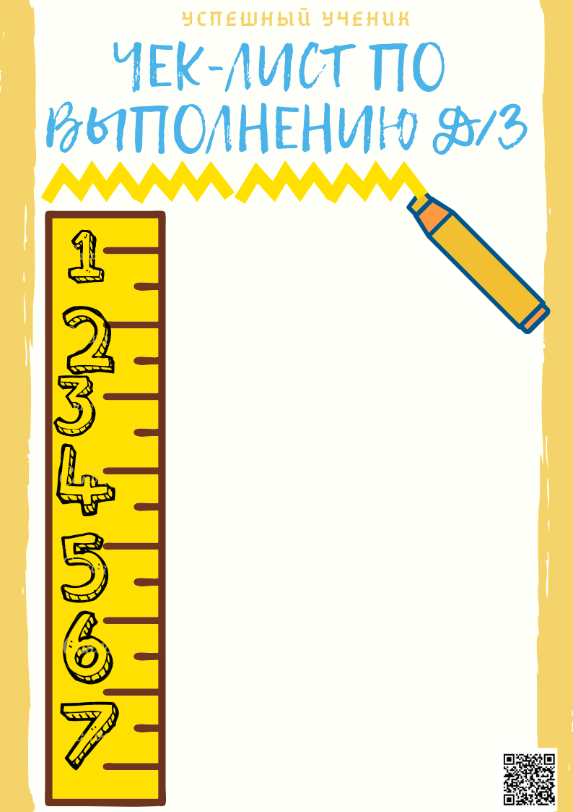

Slide 4
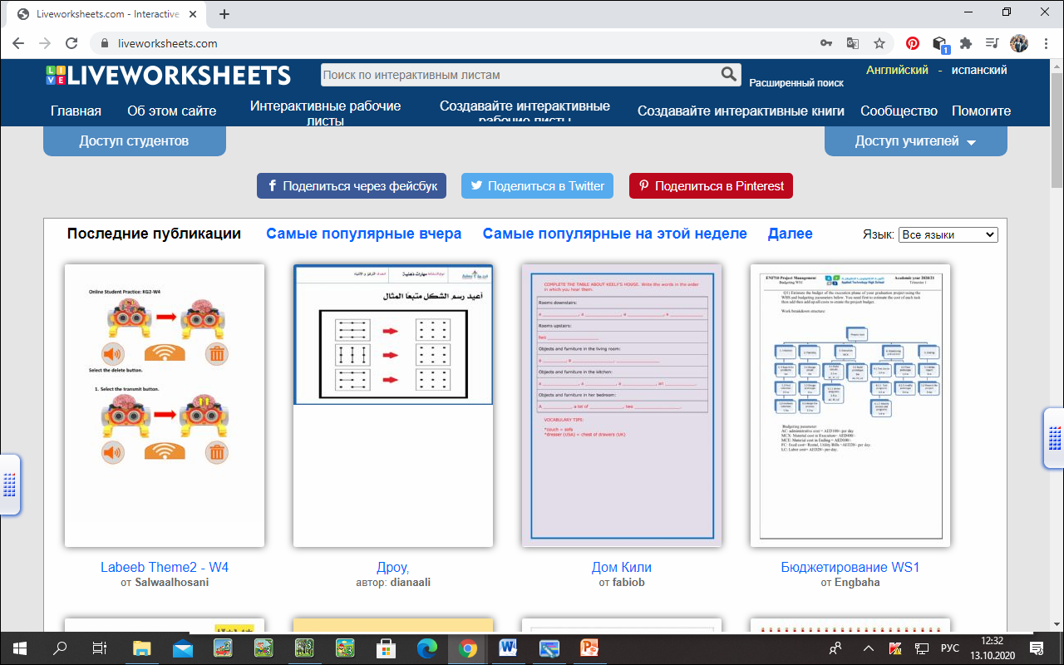
https://www.liveworksheets.com/

Slide 5
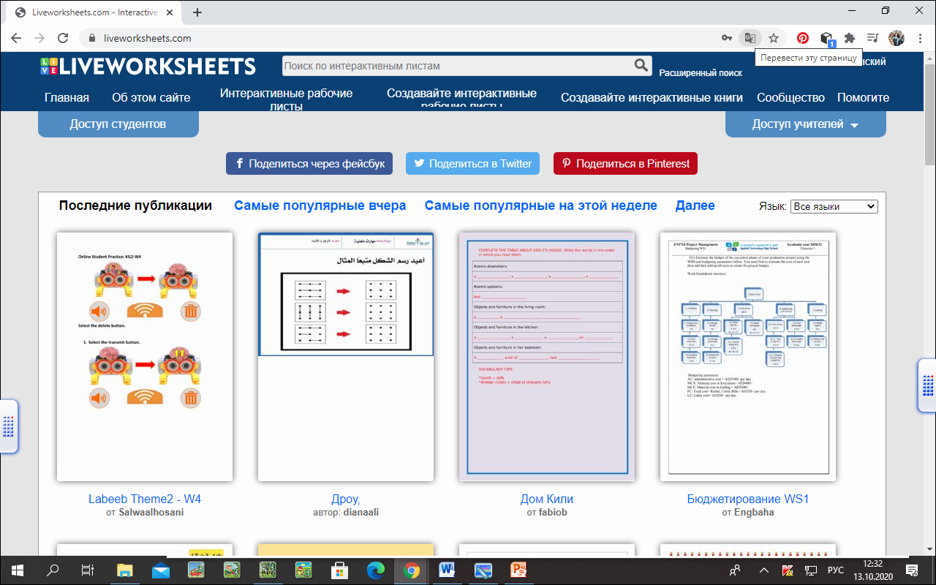

Slide 6
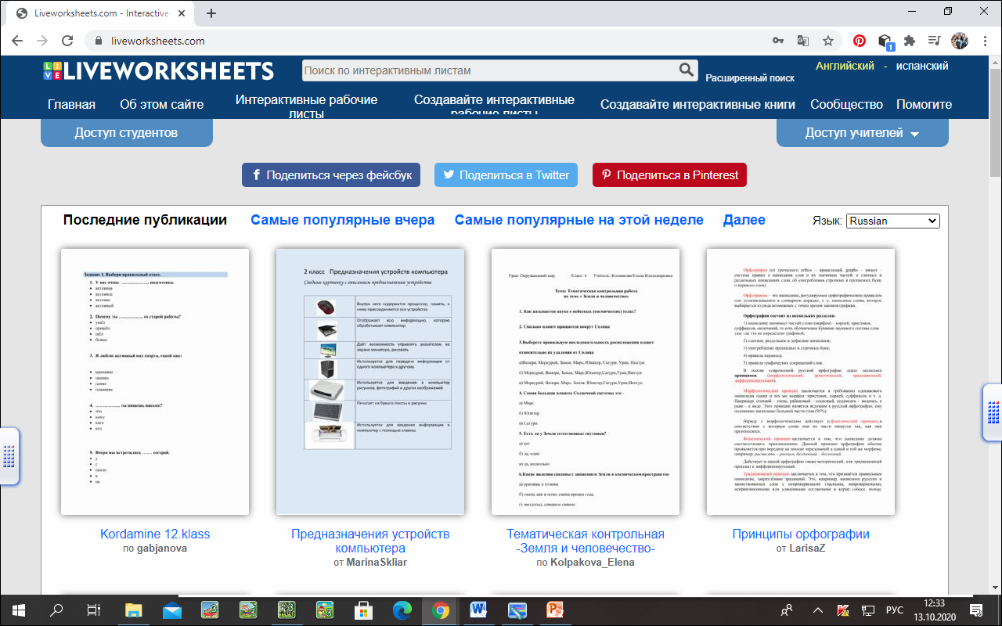

Slide 7
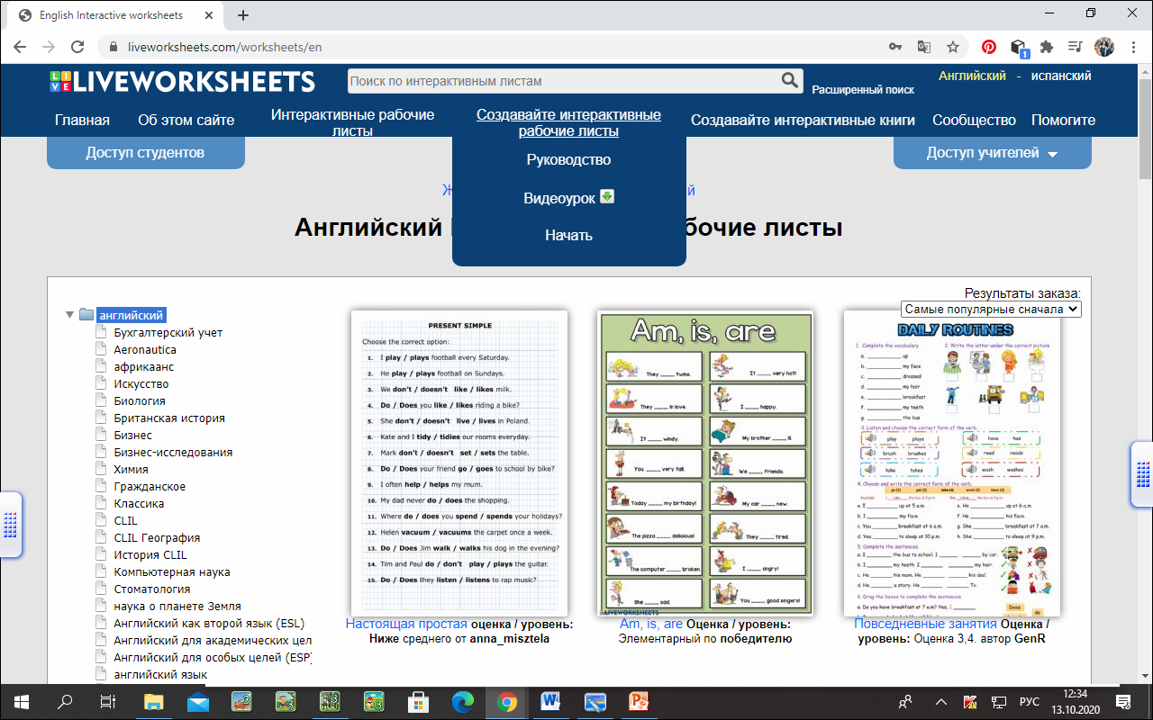

Slide 8
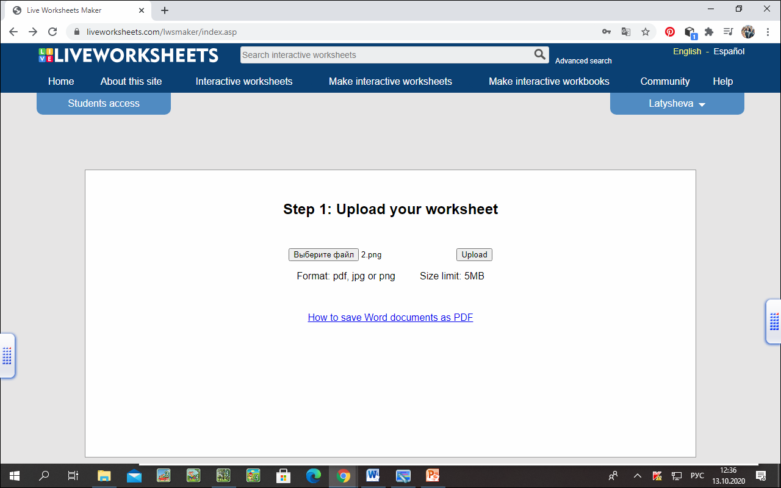

Slide 9
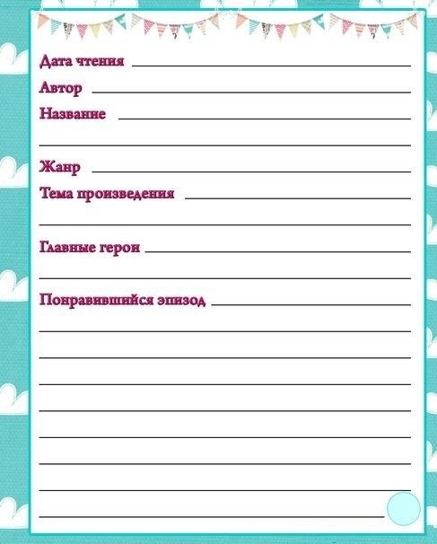
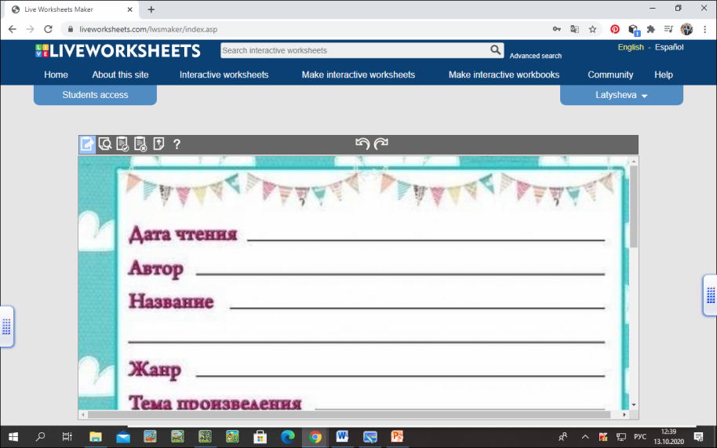

Slide 11
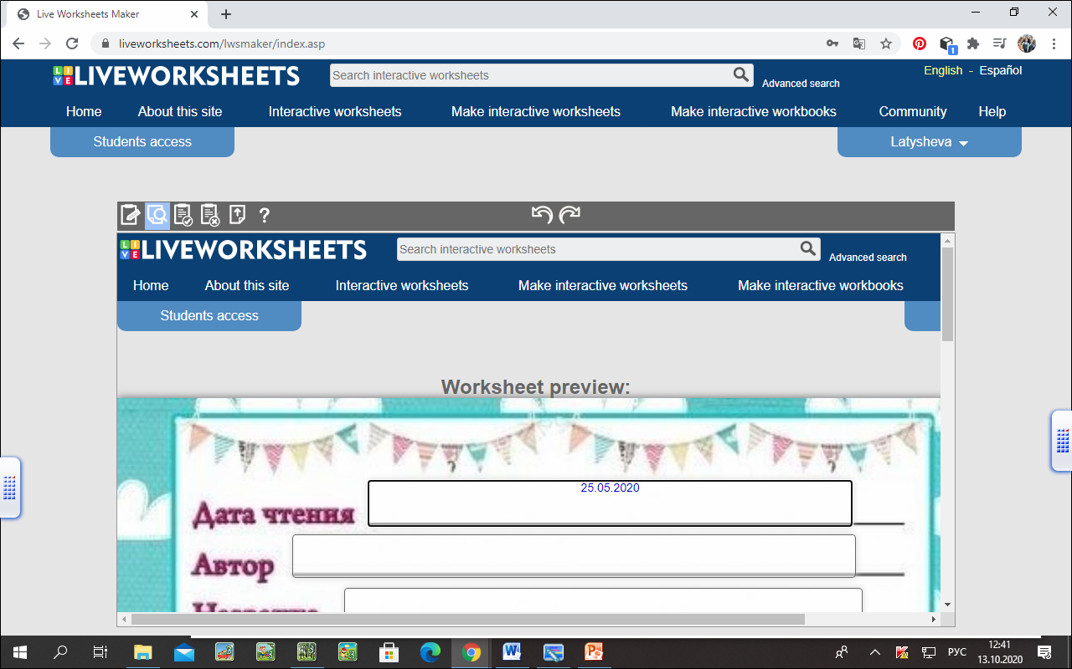

Slide 12
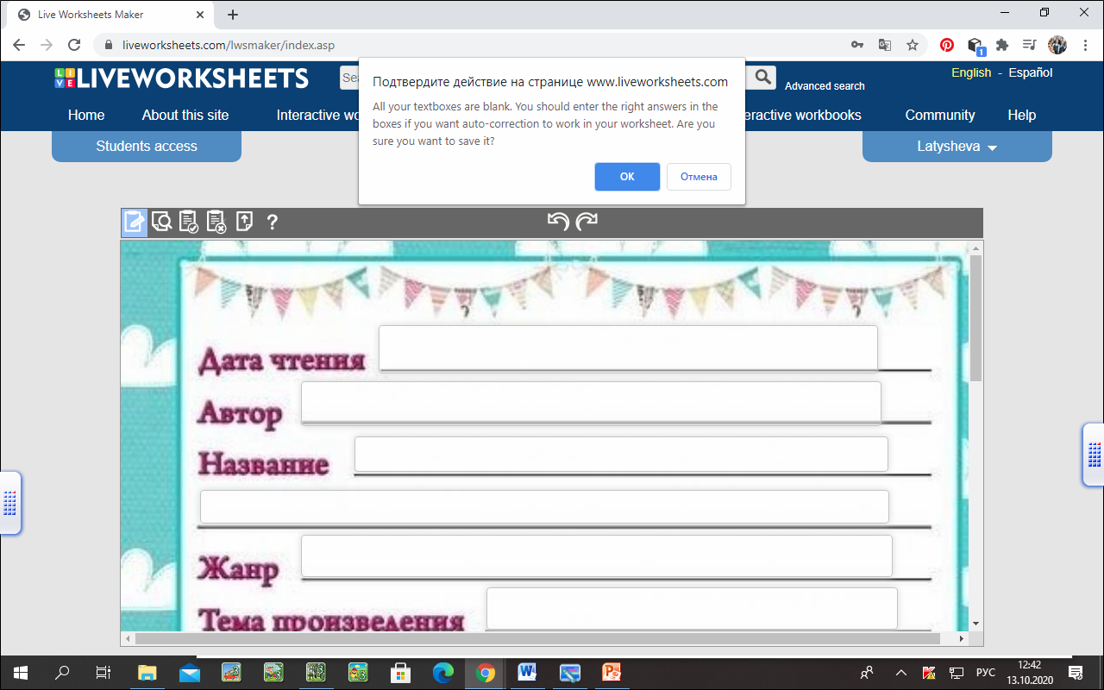

Slide 14
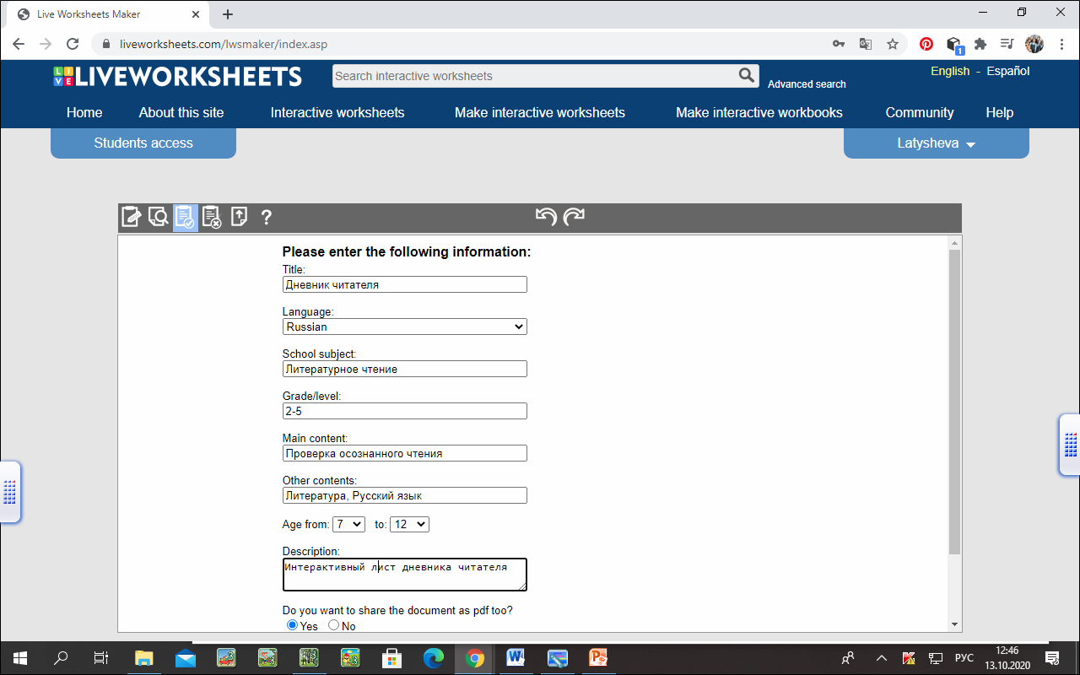

Slide 15
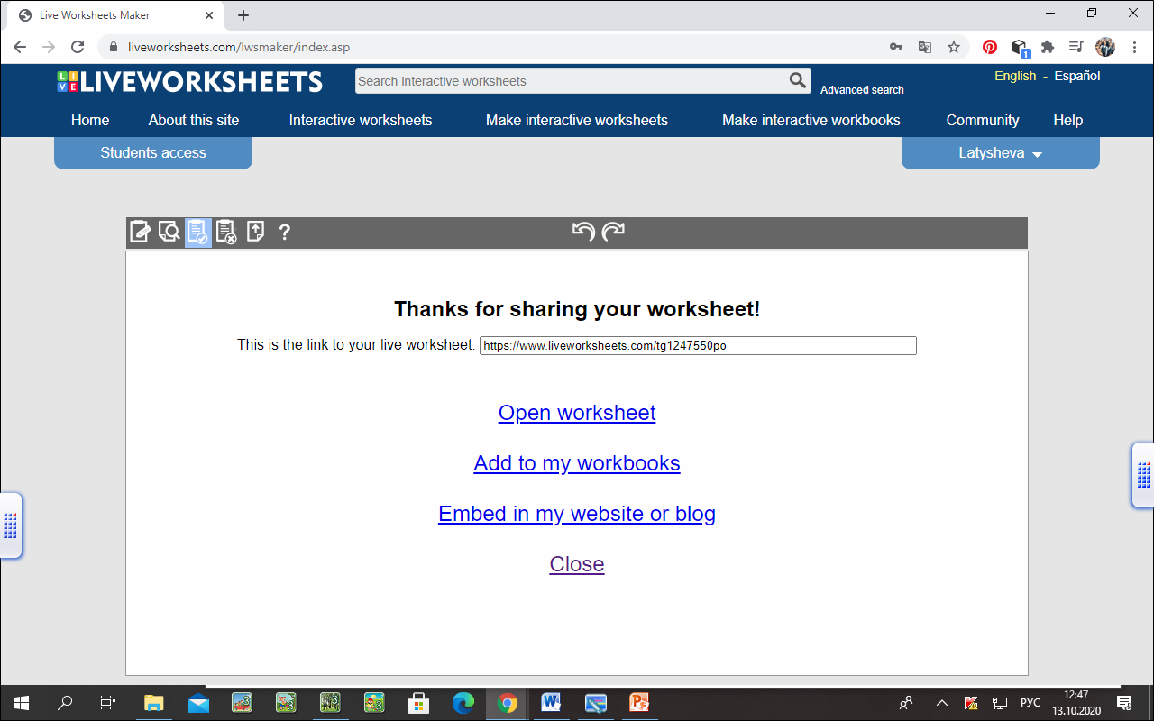

Slide 16
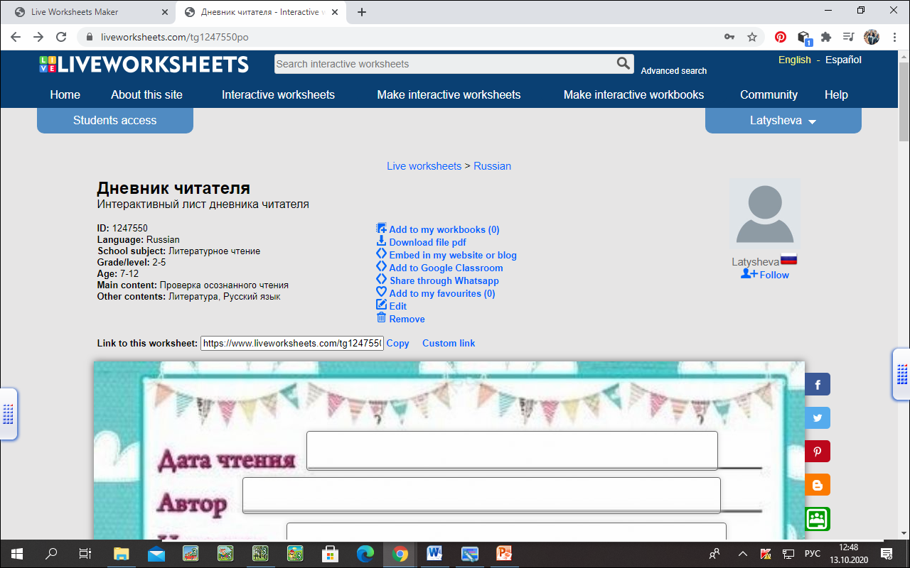

Slide 17
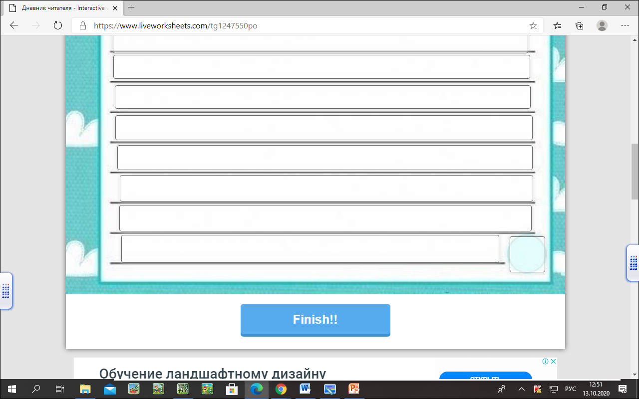
Ученики получают ссылку на интерактивный лист

Slide 18
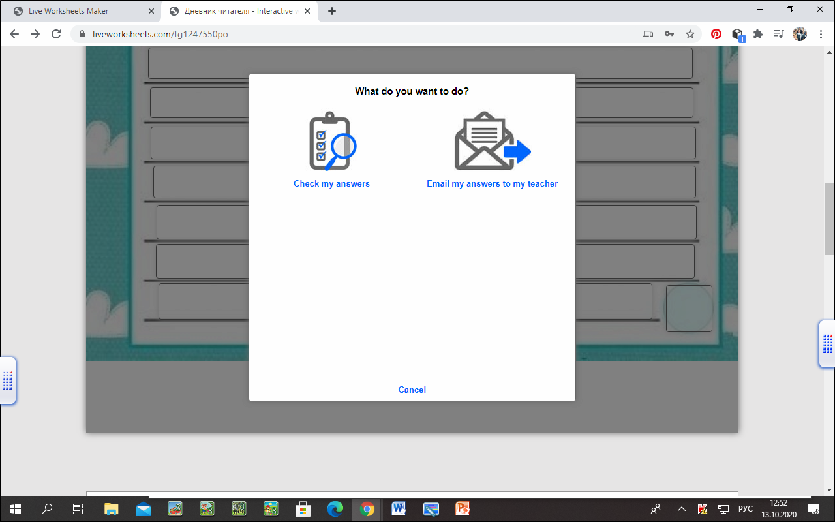

Slide 19
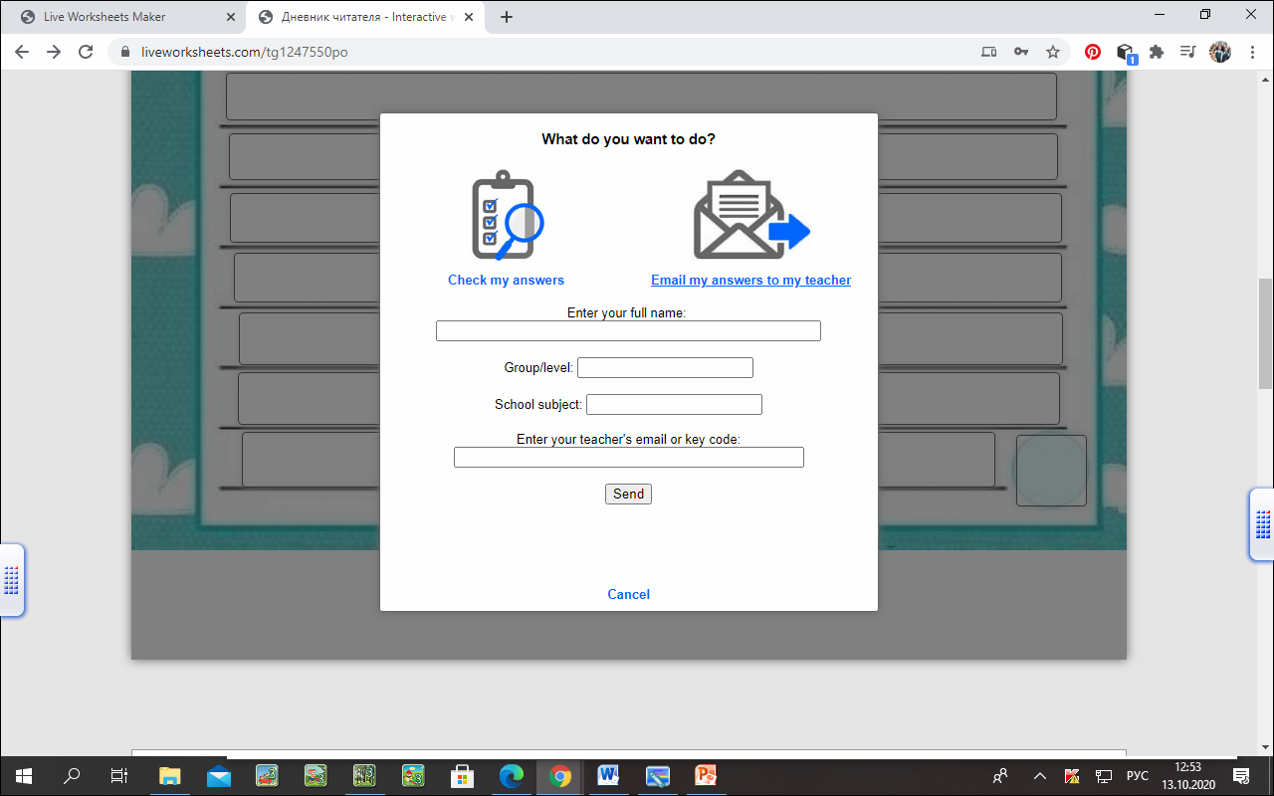

Slide 20
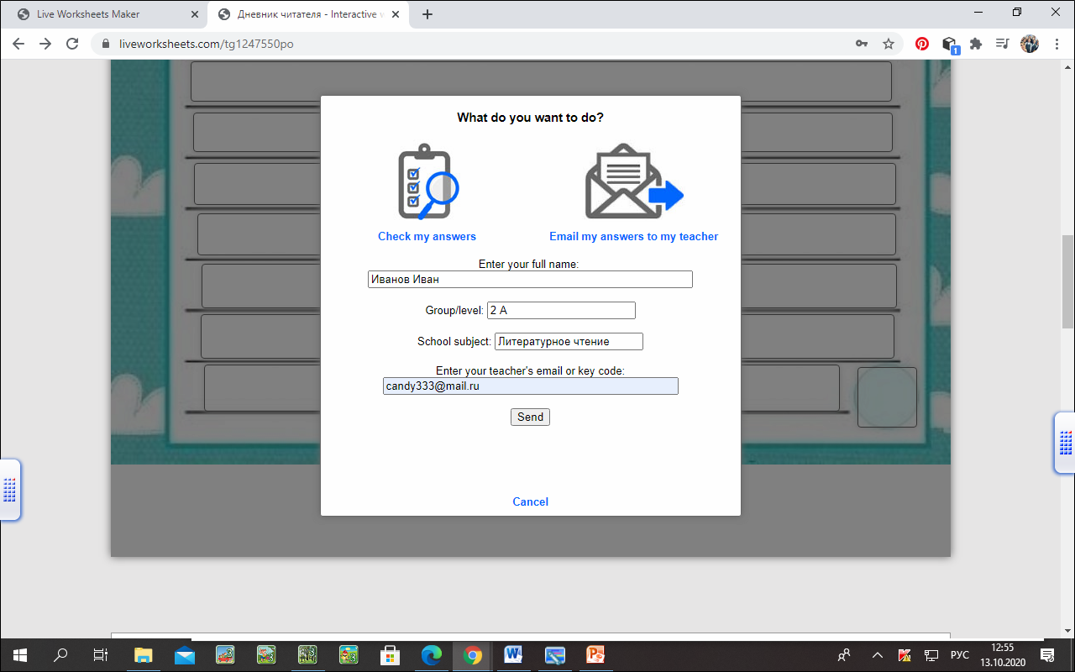

Slide 21
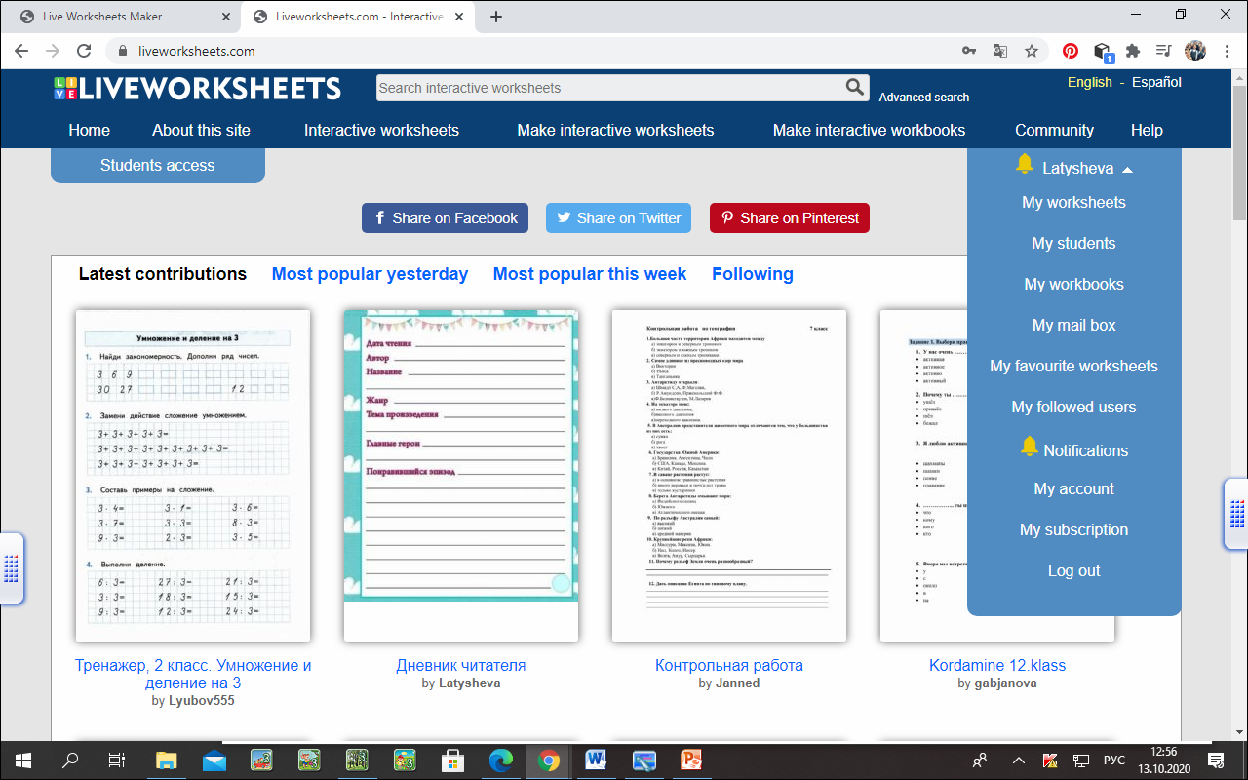

Slide 22
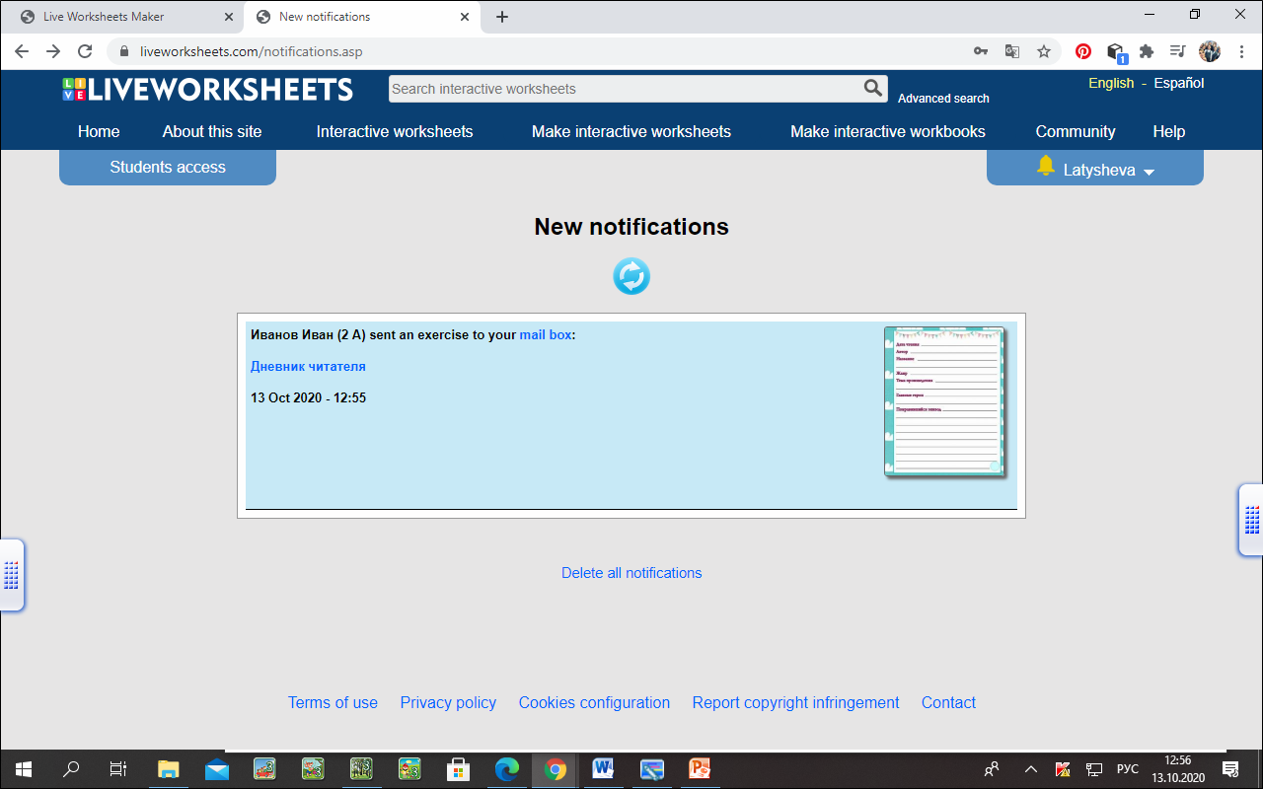

Slide 24
https://www.liveworksheets.com/
От детей не требуется регистрация
Нельзя увидеть копипаст
Предметные задания\воспитательная работа
Работы приходят в ящик на сайте, а не на почту
Работы хранятся 30 дней
Можно составить рабочую тетрадь
Это бесплатно

